Slide 1

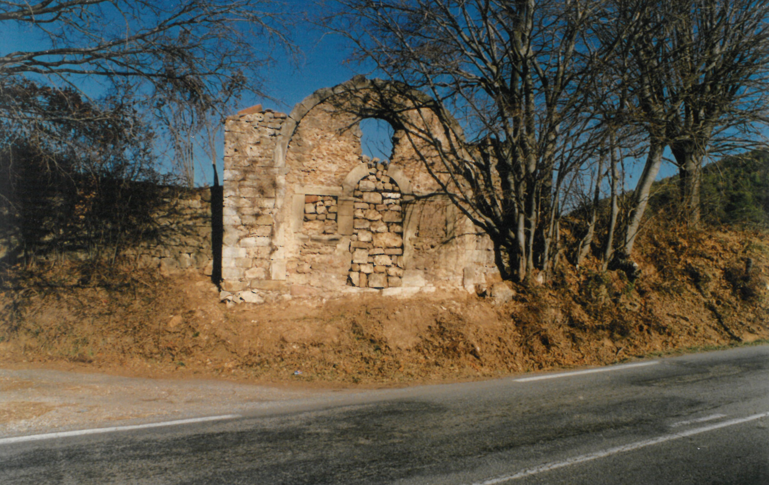
Sainte Cécile
En résumé,
La chapelle est mentionnée en 1040 lorsque les seigneurs du lieu en firent don à l’abbaye de Montmajour.
Pour en savoir plus,
On ne sait rien de l’édifice médiéval. Peut-être était-il situé à l’emplacement d’une ruine soutenue par un gros contrefort et qui avait conservé dans son mur de façade un morceau d’arc taillé dans le tuf. Cette ruine cadastrée feuille B2 – parcelle 245 du cadastre de 1835 a disparu lors de la construction de la déviation en 1998. La délibération communale du 22 Avril 1537 nous transmet l’écho de travaux entrepris par le prieur, qui sollicite l’autorisation de couper des pins pour fabriquer quatre ou cinq cintres.

Slide 2
De fait l’évêque trouve en 1582, à côté de la chapelle médiévale prête à s’écrouler, un petit sanctuaire neuf, où l’on dit la messe chaque dimanche et fête à la belle saison (de Mai à septembre). Pour la Sainte Cécile les habitants y viennent en procession. En 1601, cependant ils commencent à se plaindre de l’absence de service en dehors de la fête annuelle. Quelques décennies plus tard, l’évêque rattache le prieuré au chapitre de Draguignan qui en assurera le service jusqu’à la révolution.
Saisie et vendue comme bien national en 1793 la chapelle survit encore près d’un siècle. L’un des derniers visiteurs, le chanoine Bouisson évoque en 1932 « sa voûte massive en pierre(…) soutenue par un arc en appareil au-dessus de la porte, surmontée d’un oculus, son unique ouverture. Non orientée, avec abside circulaire, elle mesure 6m sur quatre environ(…) l’atrium qu’elle possédait a disparu lors de l’agrandissement de la route ».
Aujourd’hui dans la parcelle N° 449 – feuille B2 du cadastre, il ne reste plus de cette ancienne chapelle, enchâssée dans le talus bordant l’ancien chemin de l’éouvière, que le mur de façade et une partie des murs latéraux.
La façade d’une largeur de 6m est ornée d’un arc plein cintre de 3 m de diamètre intérieur. Cet arc est composé de 15 blocs de grès de couleur beige de 0.32m de largeur et d’une épaisseur variant de 0.20 à 0.27m, leur longueur allant de 0.11 à 0.62m. Il repose sur deux pieds-droits surmontés chacun d’un bloc avec corniche en encorbellement et présentant une hauteur totale de 2.40m.
La façade est percée d’une porte, de deux fenêtres et d’un oculus.
La porte a une largeur d’ouverture de 0.98m ; les pieds-droits en grès, d’une largeur de 0.31m et d’une hauteur de 1.80m reposent sur un seuil composé de deux blocs de grès de 0.13m d’épaisseur moyenne, la porte se termine par un arc plein cintre de 1m de diamètre. Cet arc était composé à l’origine de trois blocs de grès de section rectangulaire de 0.275m de largeur et de 0.30m de longueur . Il manque actuellement la clé de voûte, cette dernière qui était décorée en son centre d’une tête d’angelot a été volée il y a une quarantaine d’années.

Slide 3
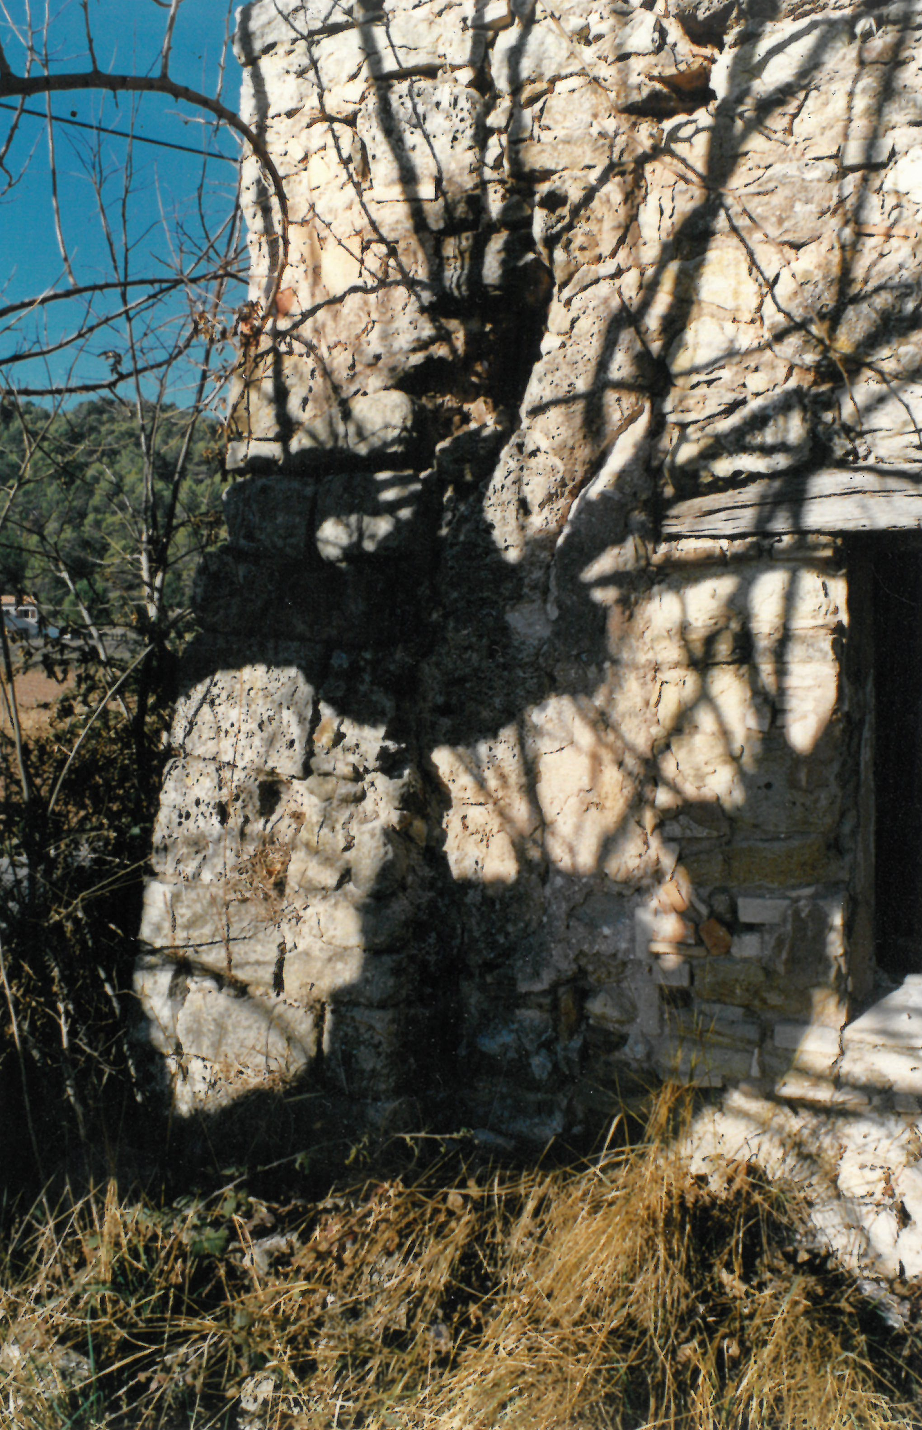

Slide 4
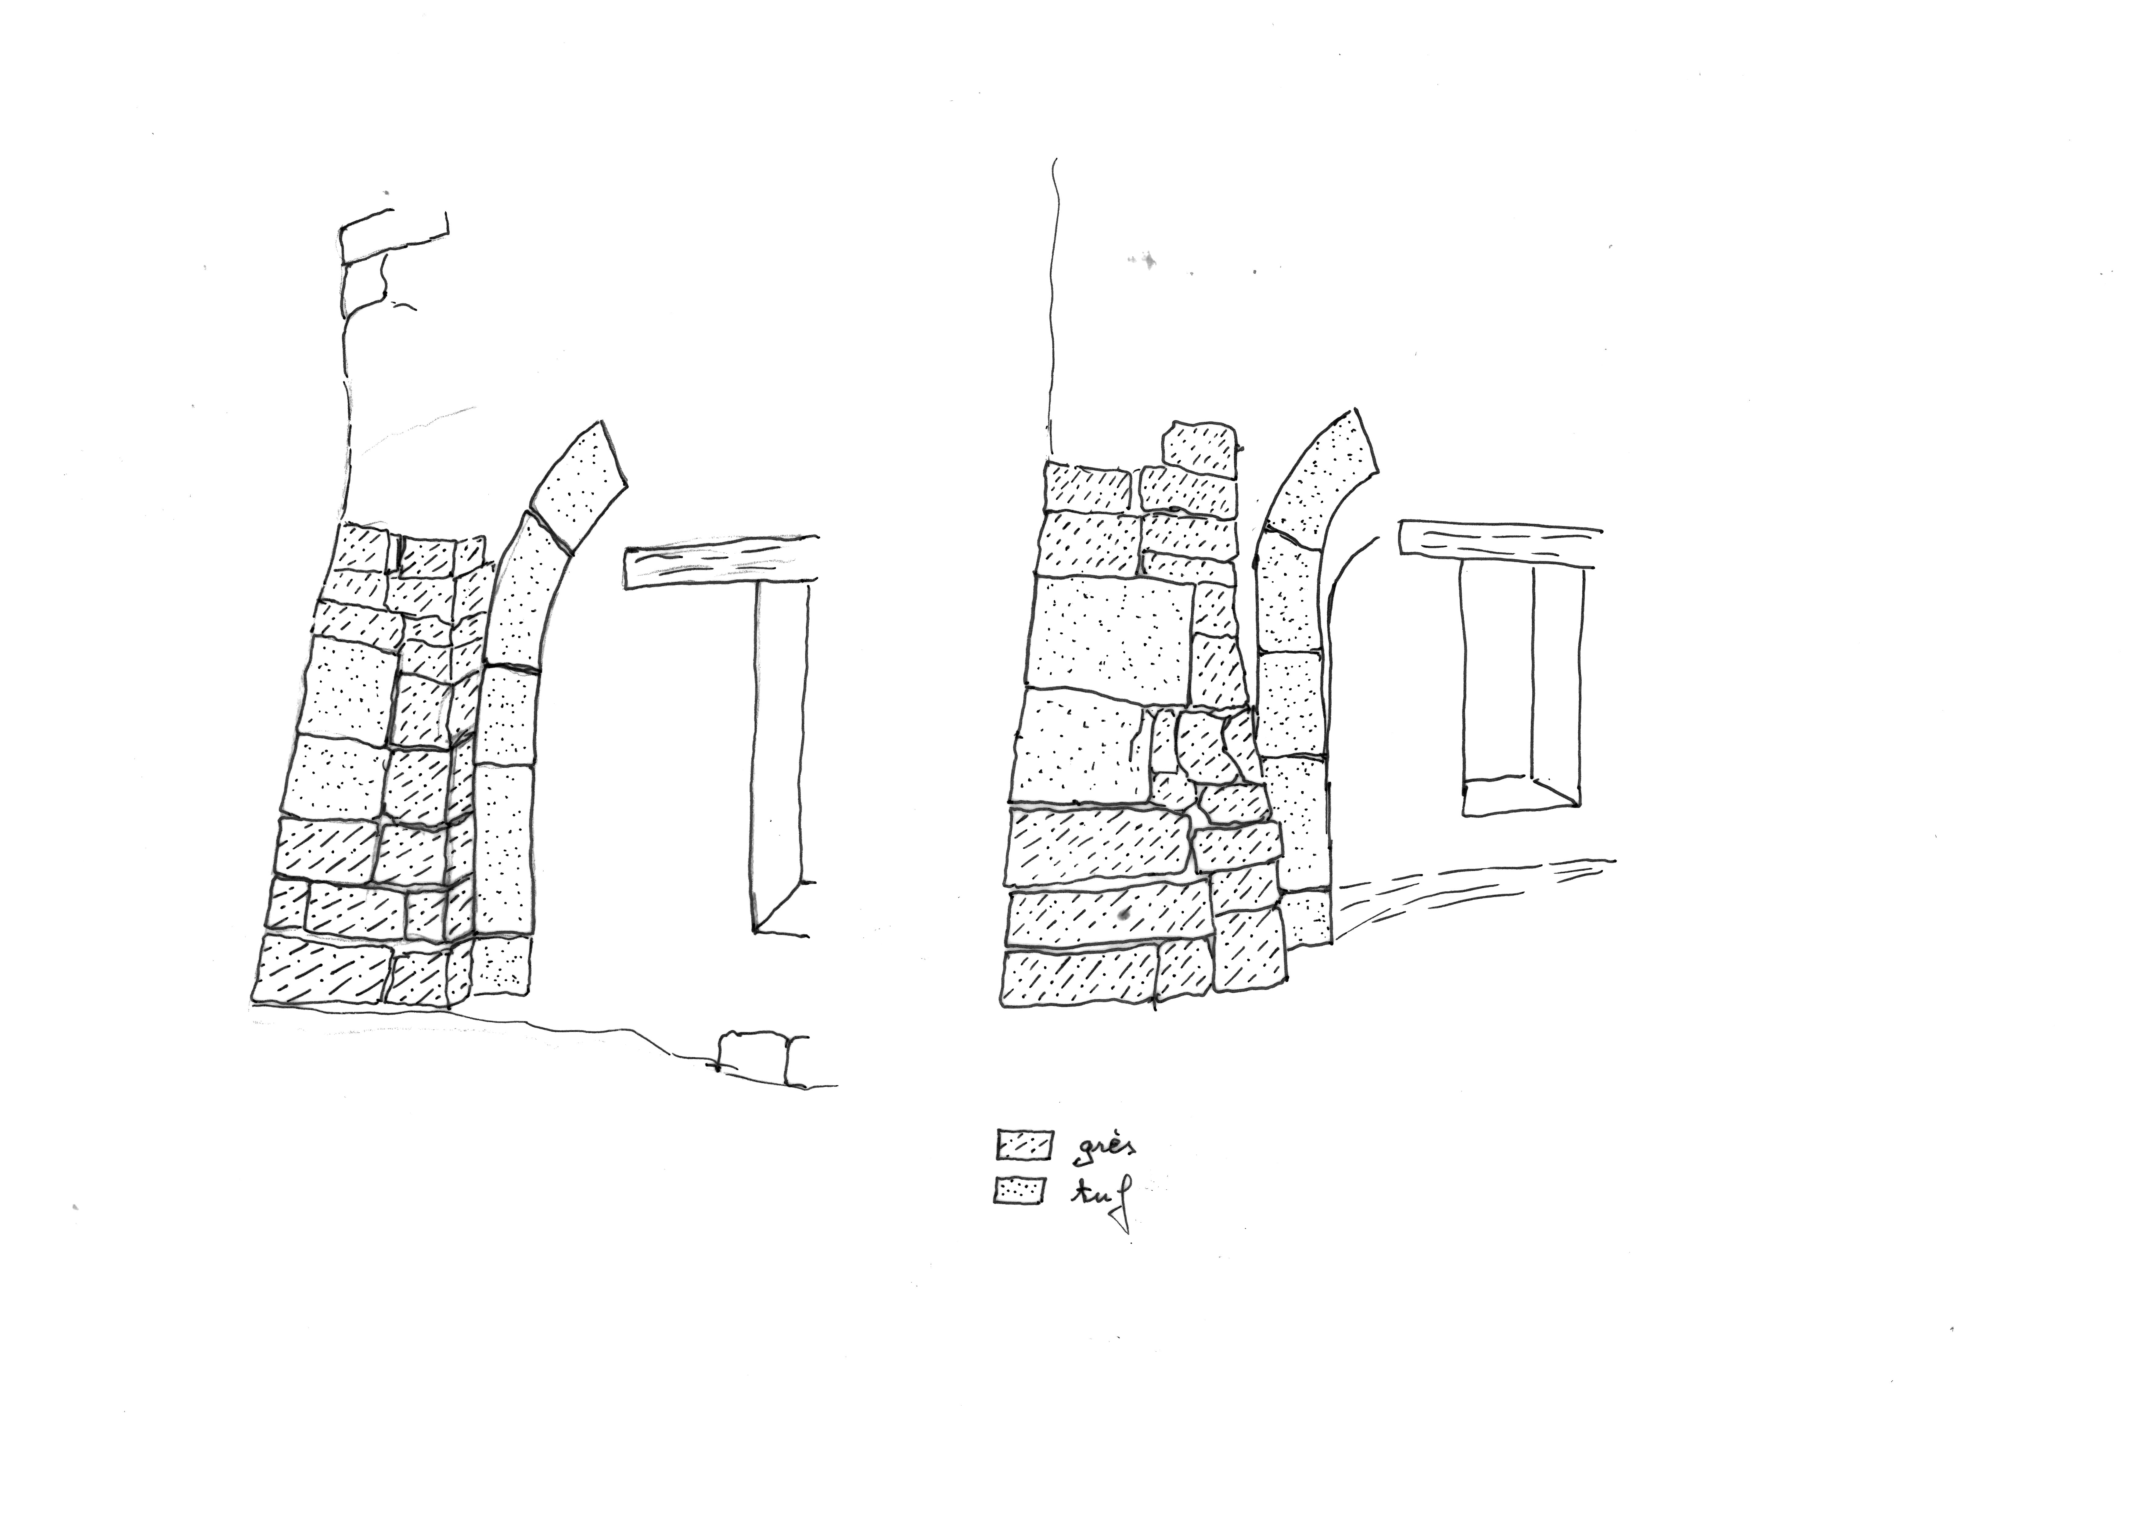
Les pieds-droits sont accotés de deux petites fenêtres carrées de 0.75m de côté et dont les montants sont constitués de blocs de grès d’une largeur moyenne de 0.25m. Nous ne pouvons donner la section des pieds-droits de la porte, des montants et linteaux des fenêtres, ne pouvant en prendre la mesure suite au comblement de l’édifice par l’écroulement de la voûte à l’intérieur de ce dernier.
Au centre de l’espace compris entre la porte et le grand arc qui soutenait la voûte se trouve l’oculus mentionné par le chanoine Bouisson. Cet oculus ovale de 0.80m sur 0.45m est formé de blocs de tuf façonnés. Il manque actuellement les blocs inférieurs qui ont été descellés pour accéder à la clé de voûte de la porte.
Tout l’espace compris entre la porte, les fenêtres, les pieds-droits et l’arc qui supportait la voûte est rempli de moellons divers maçonnés au mortier de chaux. Tandis que le reste de la façade est constitué de blocs de grès équarris et montés en lits réguliers d’une épaisseur moyenne de 0.20m.
Les murs latéraux ne subsistent que sur une longueur de 2m, suite au comblement nous ne pouvons connaître leur épaisseur exacte car la donnée est faussée par les restes de voûte qui affleurent le comblement.
De même nous ne pouvons donner actuellement les dimensions exactes de la nef et de l’abside qui se trouvent enterrées.

Slide 5
Le bénitier.
Le bénitier taillé dans le marbre rose est composé d’une vasque d’un diamètre de 0.80m creusée sur une profondeur de 0.26m, elle est ornée d’un motif en pétales de marguerite et est posée sur un piédestal constitué d’une colonne et d’un socle quadrangulaire.
La colonne à fût droit qui supporte la vasque a une hauteur de 0.50m et un diamètre de 0.32m, elle est ornée de cannelures de style dorique, sa base annelée d’un diamètre de 0.41m repose sur le socle d’une hauteur de 0.32m dont la partie supérieure est un carré de 0.41m de côté et la base un carré de 0.55m de côté.
Ce bénitier a été enlevé de la chapelle par Monsieur Perron, alors qu’il enseignait dans l’école qui se trouvait alors au quartier de La Valette, et ce afin que ses élèves plantent des fleurs dans la vasque.
Puis il a été de nouveau déplacé pour être installé sur le trottoir du boulevard Gambetta à l’entrée du jeu de boules. Surmonté d’une grenouille en fonte, il est devenu « la fontaine de la grenouille ». En 1997, suite à un acte de malveillance, la grenouille a été cassée, ce qui a provoqué un nouveau déménagement du bénitier.
Il est actuellement protégé dans une chapelle latérale de l’église saint Pierre du Parage.
*Source : recherches de Frank Dugas + Pages d’histoire d’un terroir provençal + Archives départementales du Var 1G64, f° 170,177, visite pastorale, 1585.
BOUISSON (chanoine) – Eglises et chapelles du Var, dans Archives d’histoire et d’archéologie du diocèse de Fréjus et Toulon N°5, 1933, p. 61-72.

